Slide 1
Психология ғажайып әлем апталығы

Slide 2
Мақсаты: Жақсы көңіл-күй сыйлау. Оқушылар мен мұғалімдердің көз-қарасын жақсартып. Көңілдерін көтеру.
Жоспары:
1. Смайлк арқылы бүгінгі көңіл-күйін көрсету
2. Көңіл – күй диагностикасы (7 түсті Люшер тестінің түстері арқылы)
3.«Сымбатты болу шартымыз...»(Флеш – моб) 3-4 сынып
Барысы: Әр сыныптан бір оқушы шығып смайлк таңдап, сол көңіл-күйді көрсетеді.
12 түстердің біреуін таңдап, сол түстерге байланысты ақпарат беру.
3-4 сыныптар флеш-моб биін биледі.

Slide 3
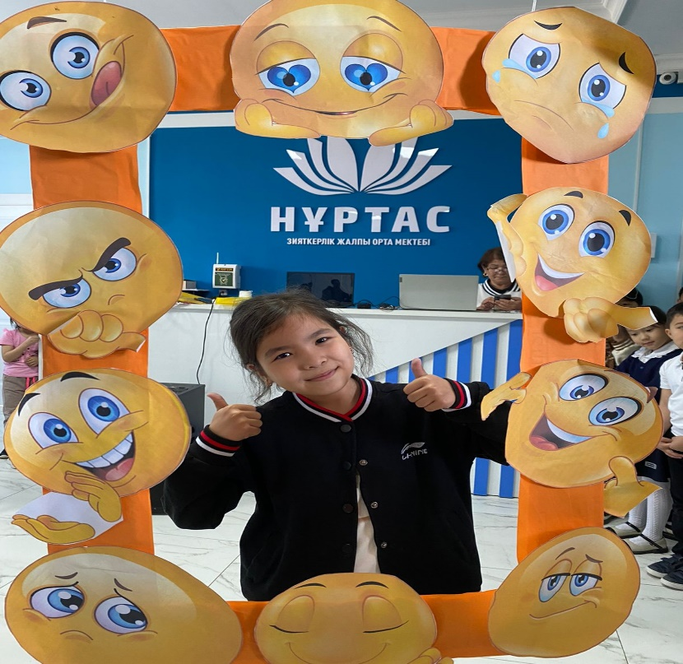

Slide 4
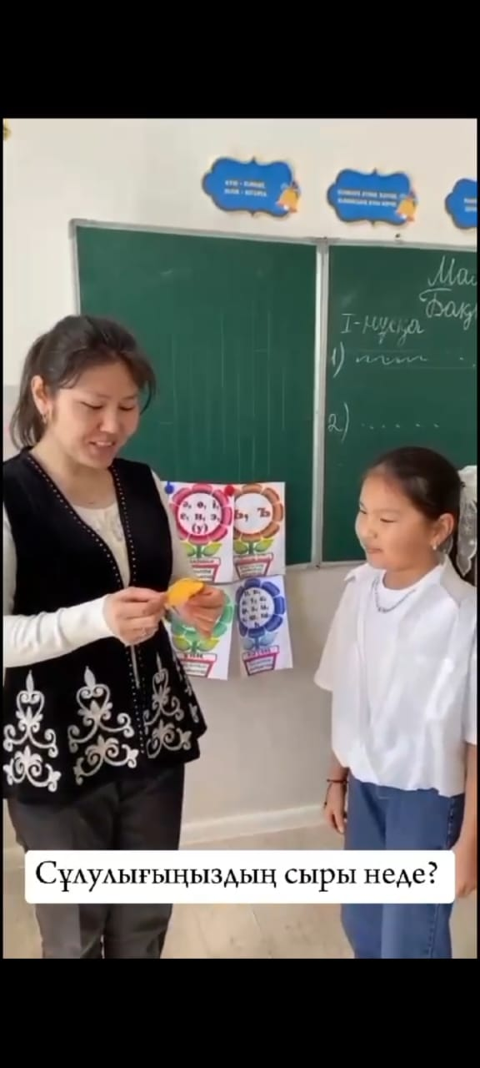
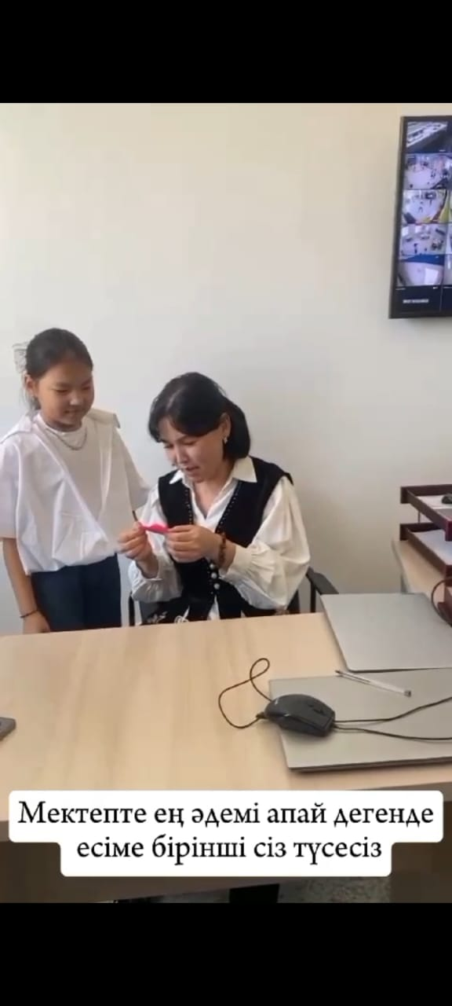
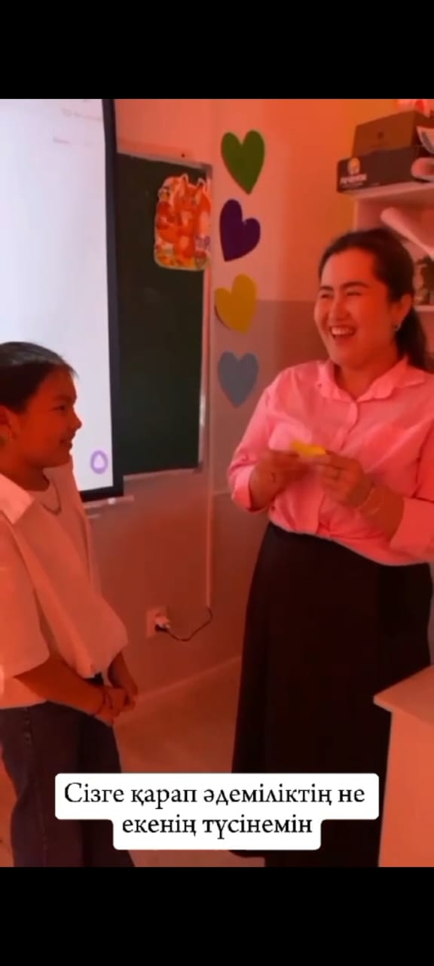
«Жылы лебіздер күні»
" Біздің сынып ең күші, ең мықты" фото селфей байқауы.
” Жүректен шыққан жылы лебіз” Мұғалімдерге 3а,ә -4а,ә сыныптар

Slide 5
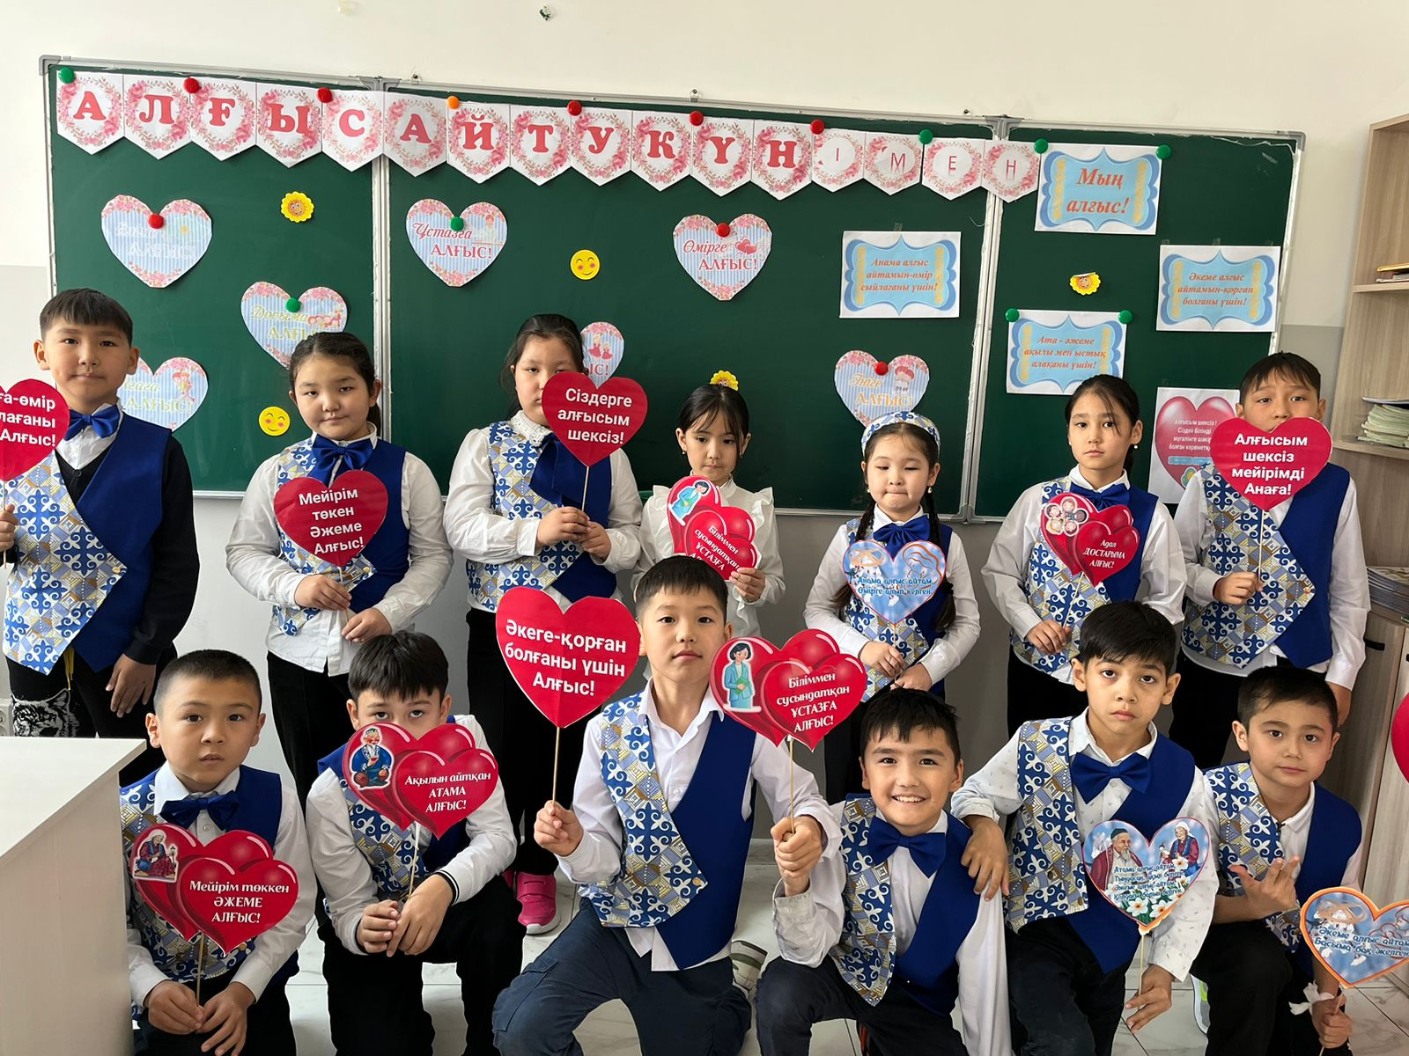
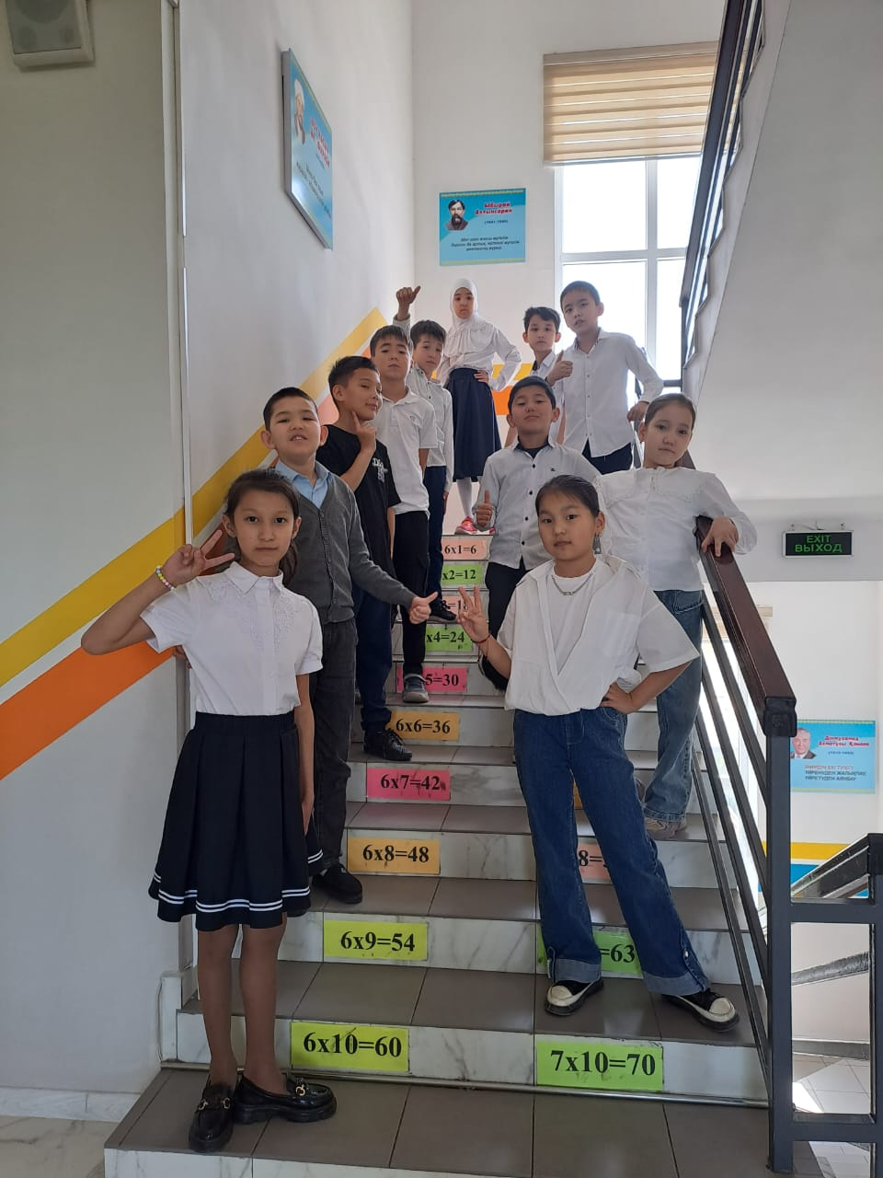
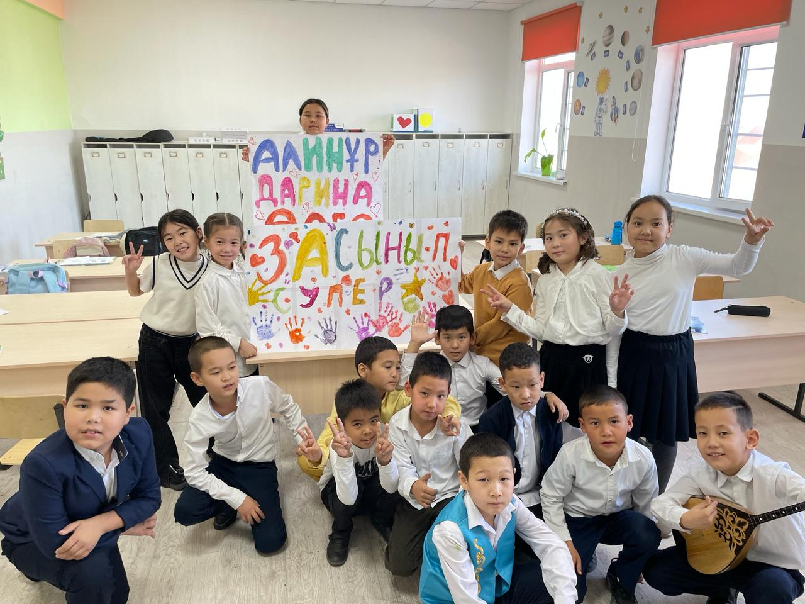
" Біздің сынып ең күші, ең мықты" фото селфей байқауы

Slide 6
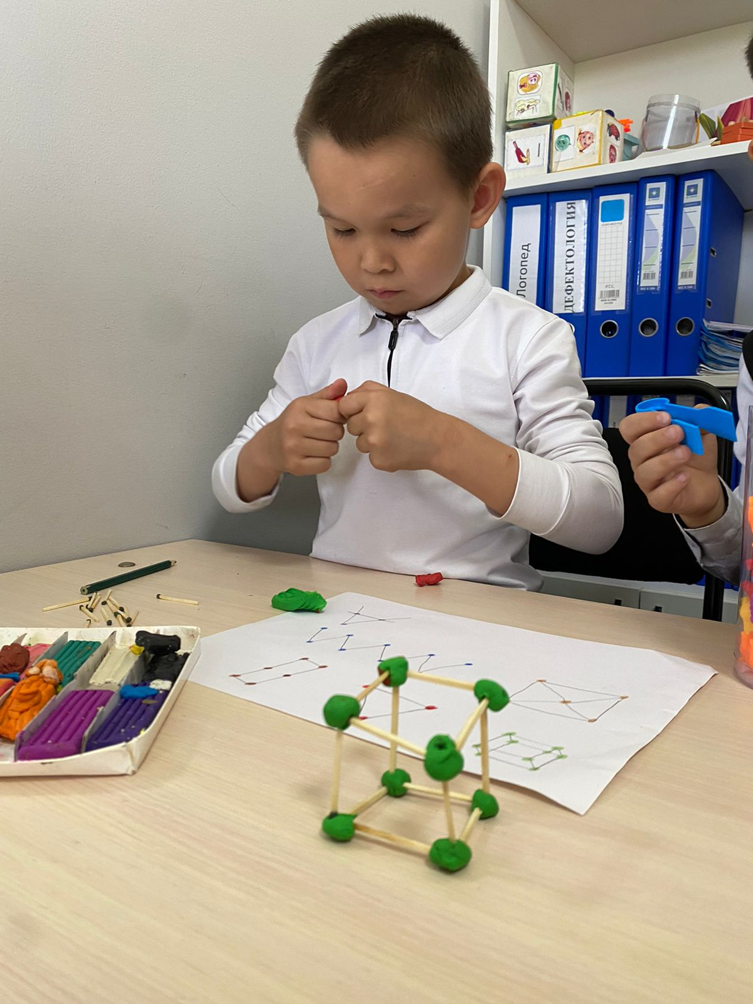
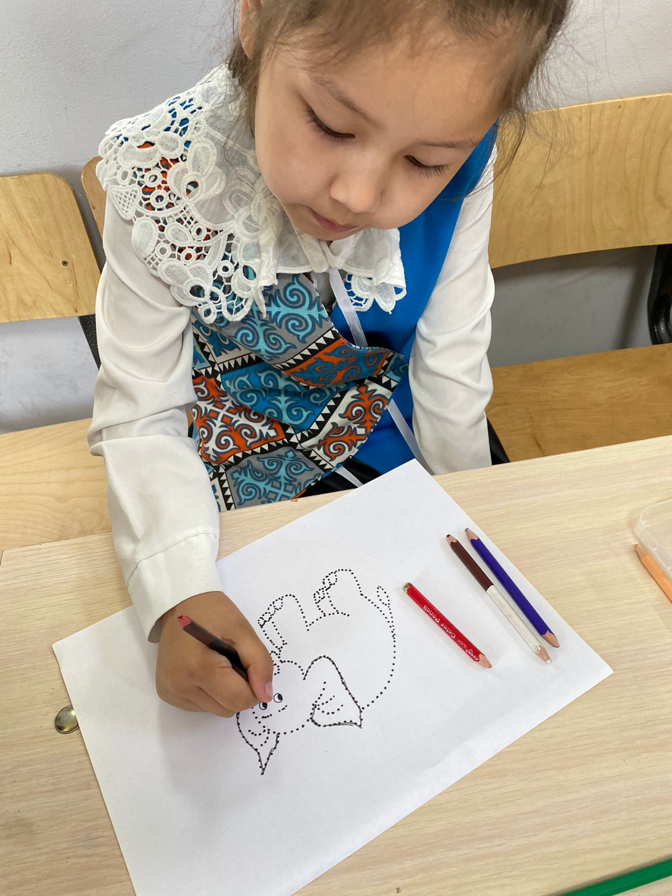
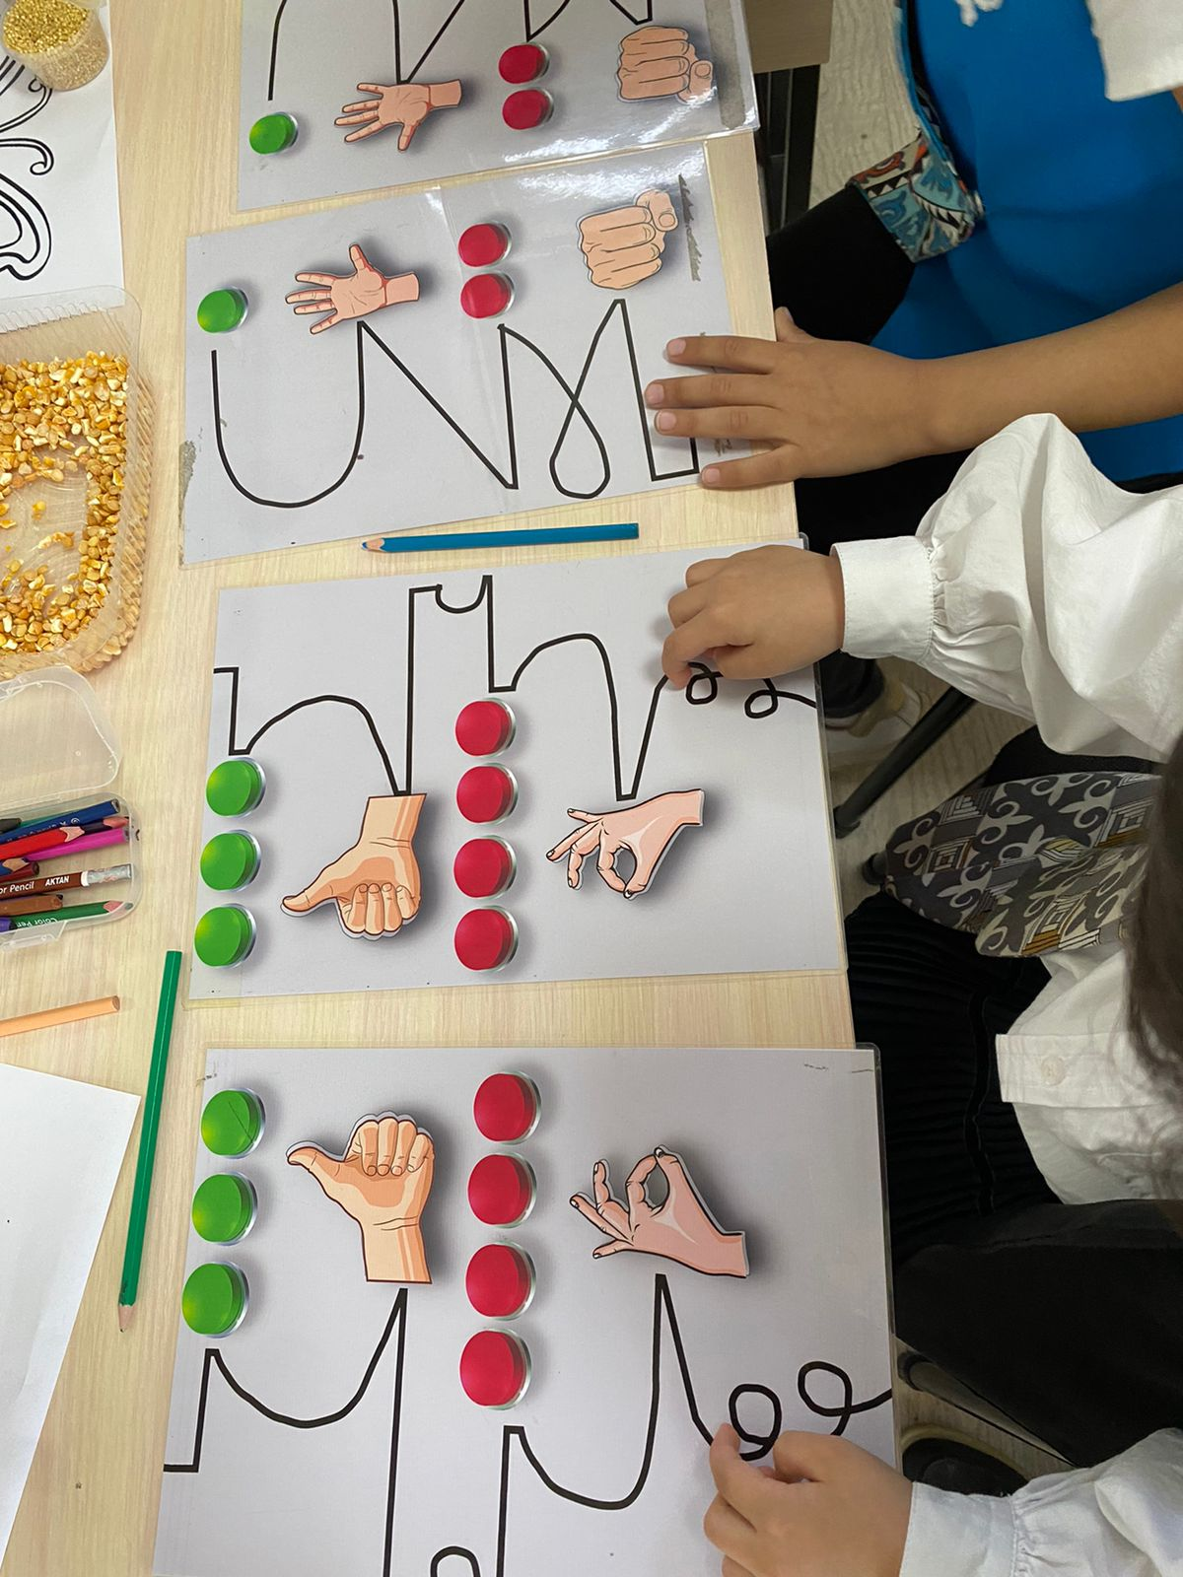
«Ризашылық күні»
1." Фигуралар сыр шертеді". 1а,ә,б,в,г-сыныптар оқушыларының қолмоторикасын дамтыуға арналған сабақ

Slide 7
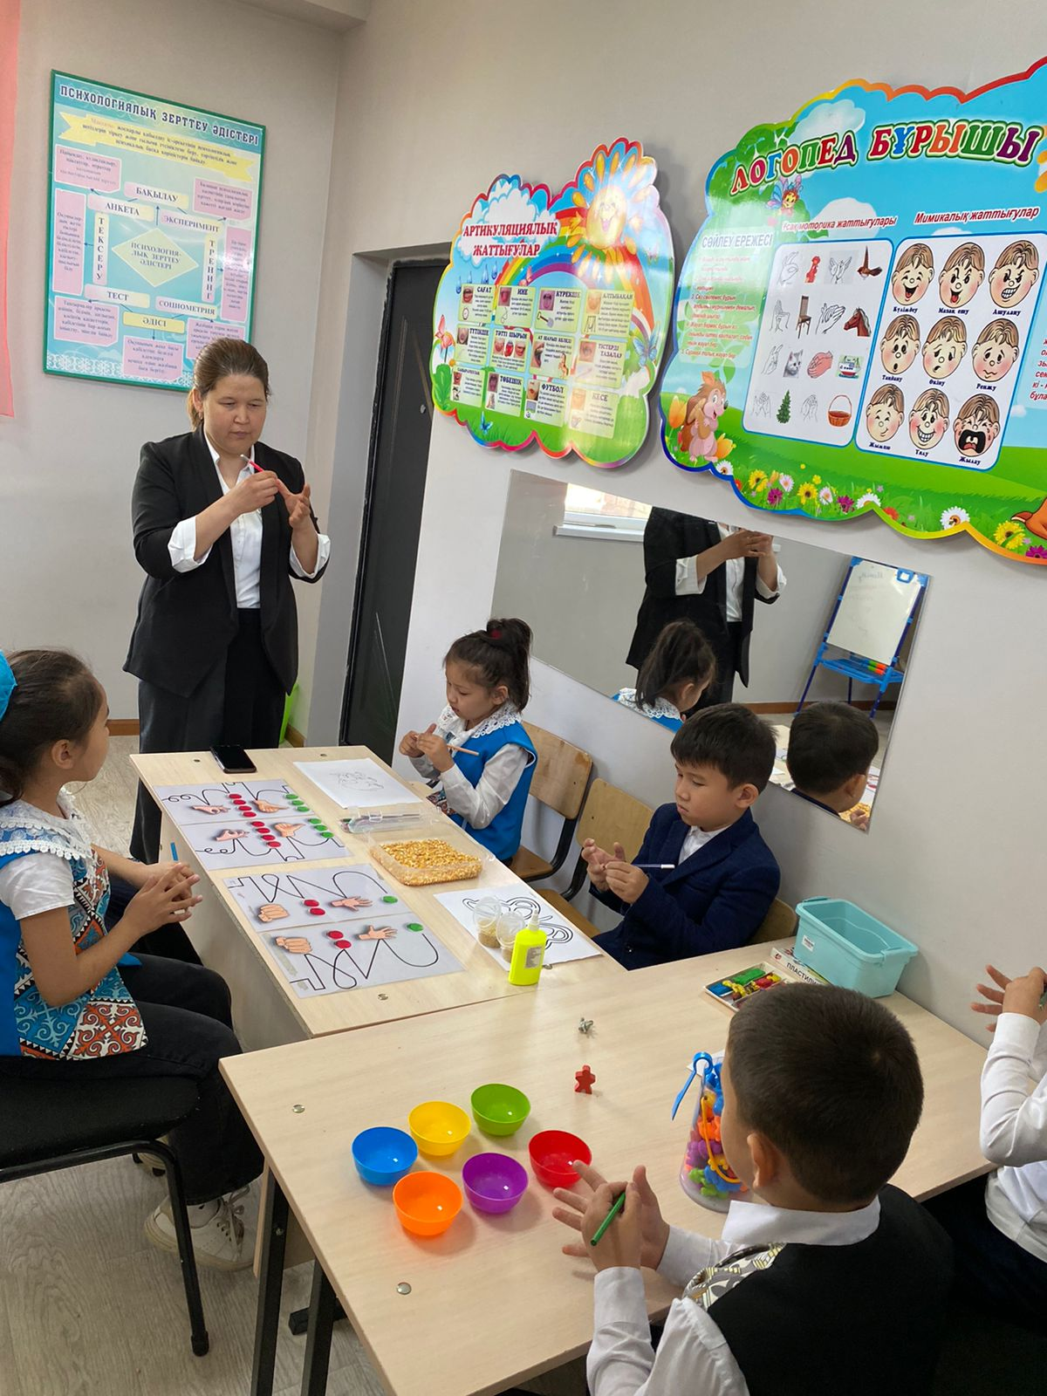
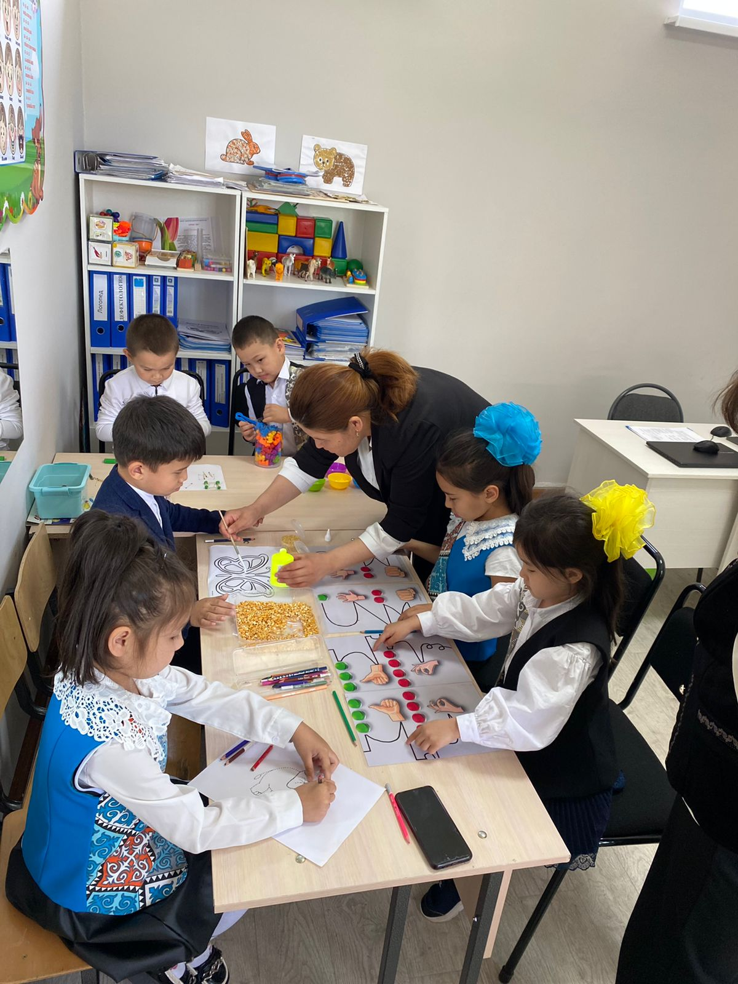
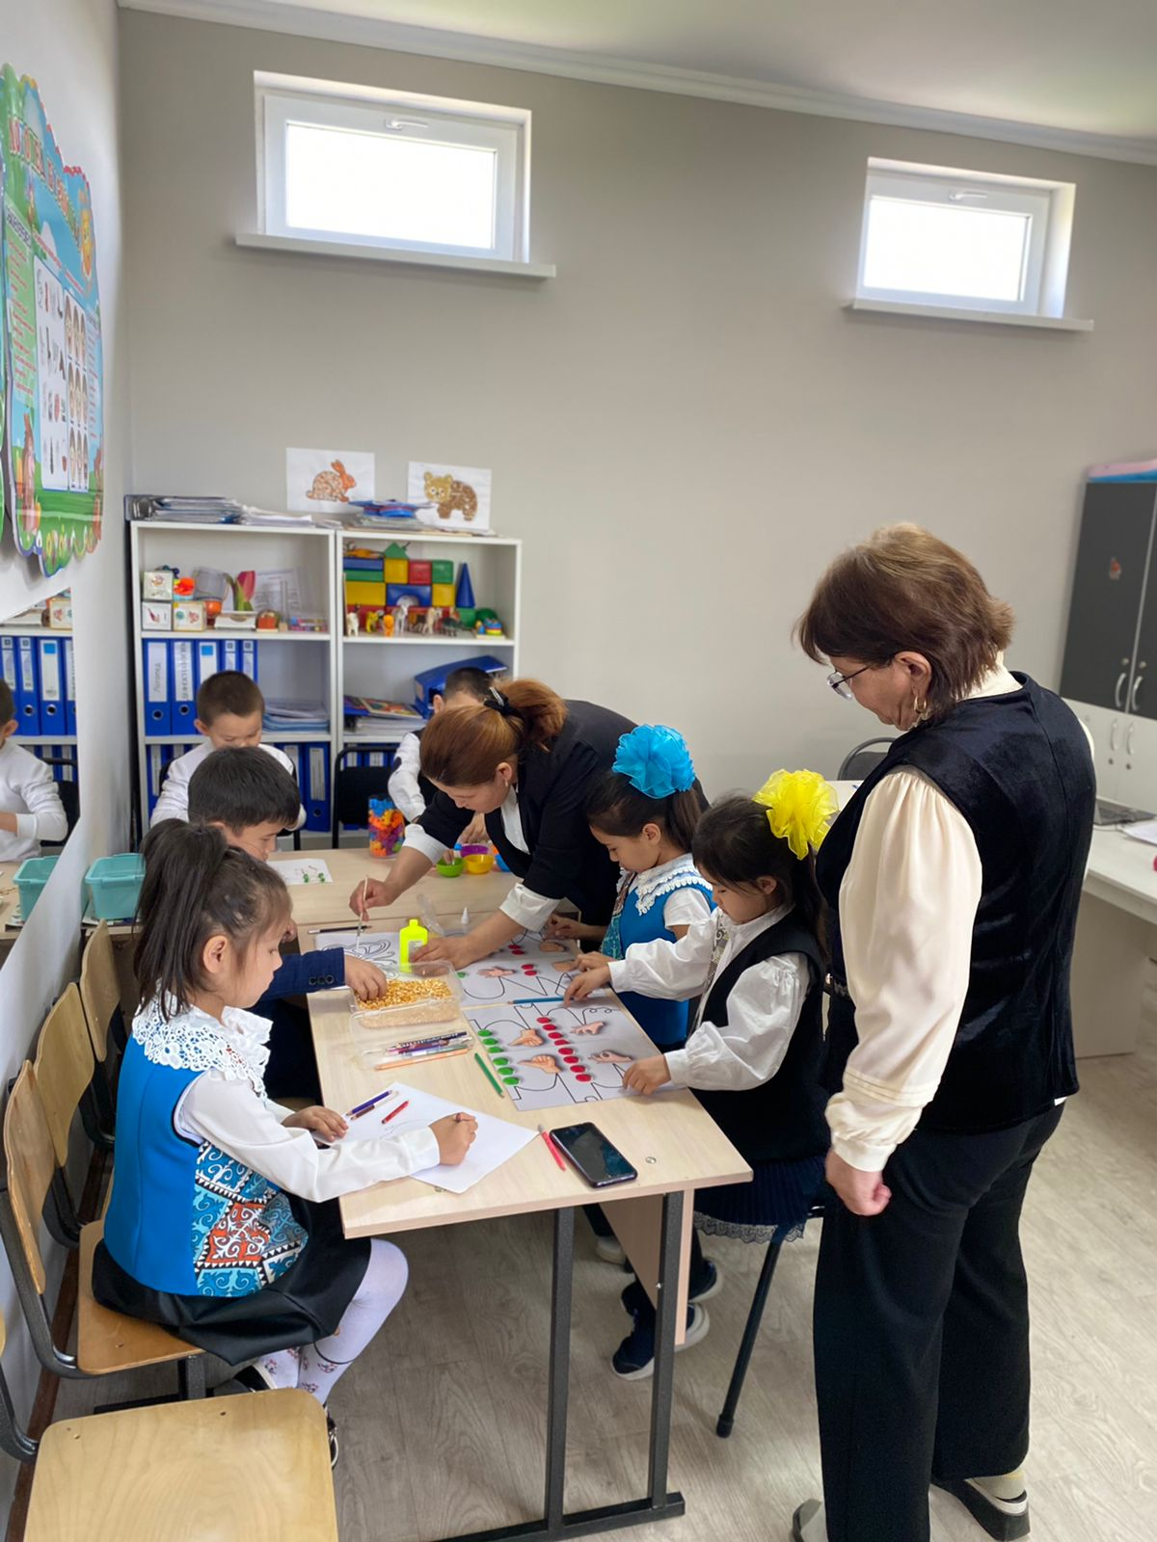

Slide 8
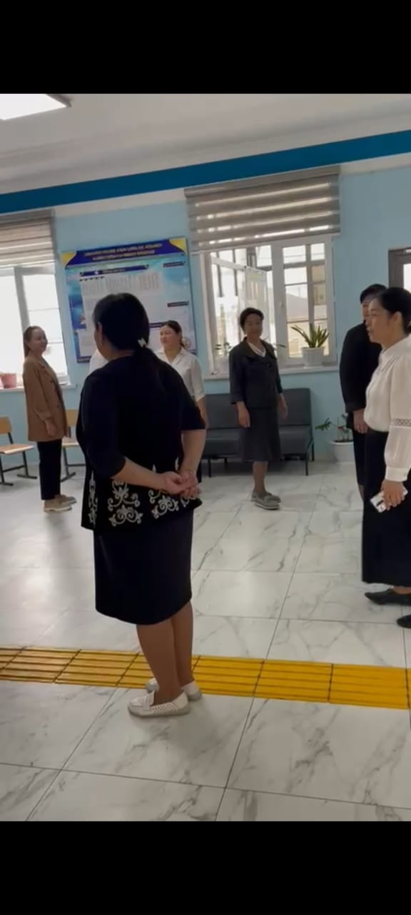
Апталықтың жабылуы «Тілектер күні» 1. " Мұғалім мектеп жүрегі" психологиялық тренинг 2."Біздің мектепте болса деймін" тілектер мен ұсыныстар «Кері байланыс»

